Slide 1
Online shop for Computers and Computer Components (CCC)
Представена от Димитър Манчев, 62355

Slide 2
Използвани технологии
Node.js
Express.js
React.js
React-router
Bootstrap5
Formik
Yup
PG-promise
PG
Express-session
Paypal-js-sdk
Nodemailer
Multer
Crypto

Slide 3
Роли
Гост
Клиент
Персонал
Администратор

Slide 4
Архитектура
Страници:
Продукти
Количка
Checkout
PayPal Gateway
История на Поръчките
Моят профил
Управление на продукти
Управление на поръчки
Управление на потребители
Управление на персонал
Управление на роли
Целеви групи
Промоции
Шаблон за имейли
База данни:
PostgreSQL14

Slide 5
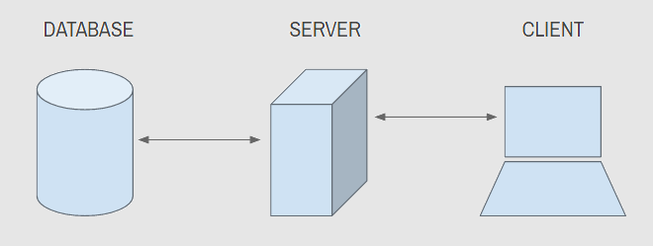

Slide 6
Благодаря за вниманието!

